Slide 1
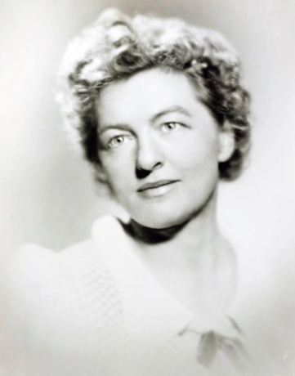
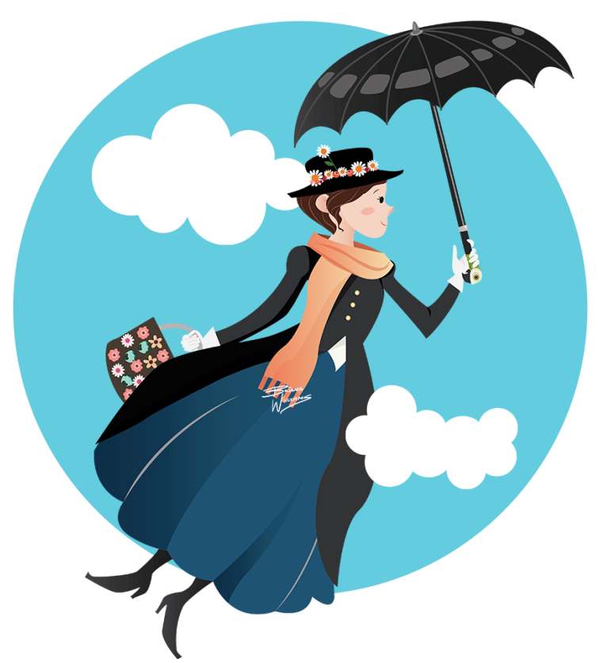

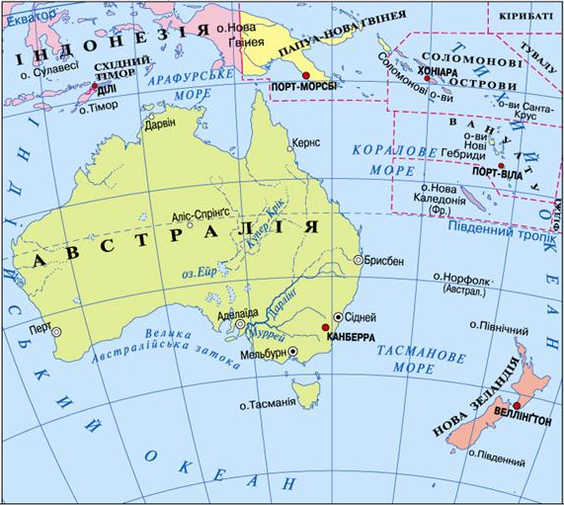
Памела Треверс
«Мері Поппінс»

Slide 2
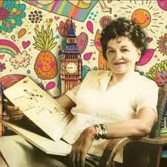
Памела Ліндон Тревер
англійська письменниця
Справжнє ім’я
Хелен Ліндон Гофф
Відома як авторка серії дитячих книг про Мері Поппінс.
(1899 – 1996)

Slide 3
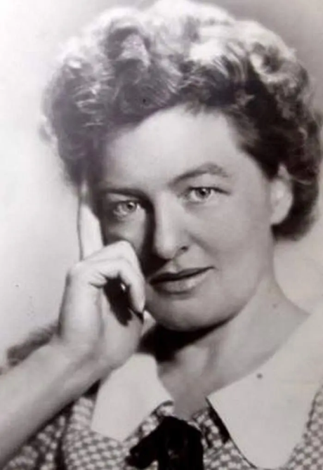
Памела Ліндон Тревер
Народилася майбутня письменниця в місті Меріборо (Австралія) в сім'ї службовця банку та домогосподарки.
Згодом сім’я переїхала в Англію.
Сім'я дуже полюбляла та читала книги, особливо казки, тому батьки любили говорити цитатами з художніх книг.
Хелен навчалася в школі для дівчат.

Slide 4
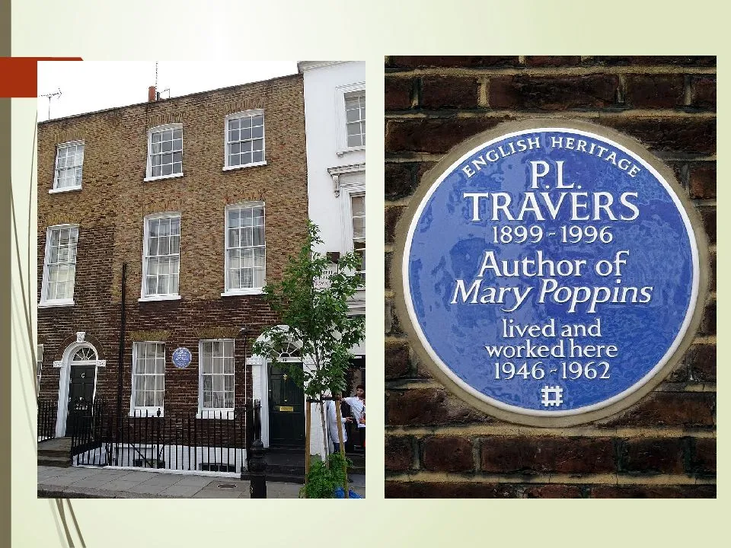
Будинок в Лондоні, де жила Треверс

Slide 5
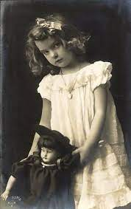
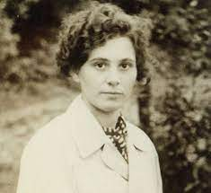
Писати почала з дитинства — вона писала оповідання та п'єси для шкільних вистав, а братів і сестер розважала чарівними розповідями.
Перші твори майбутньої письменниці почали друкувати в австралійському журналі «Бюлетень» ще до того, як їй виповнилося 12 років.

Slide 6
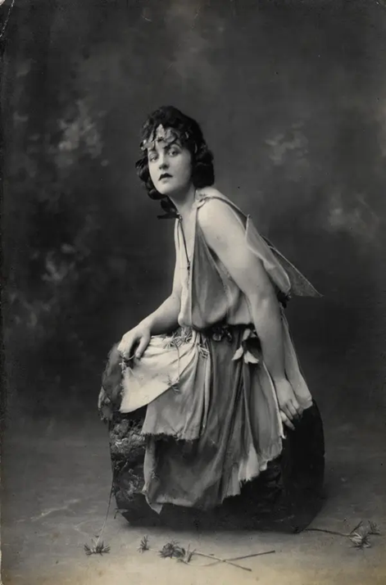
В 17 років Хелен переїхала до Австралії, в місто Сідней.
Спочатку пробувала себе на сцені (Пакрейда — це сценічний псевдонім), граючи виключно в п'єсах Шекспіра.
Але потім захоплення літературою перемогло, і вона повністю присвятила себе літературі, публікуючи свої твори під псевдонімом "P. L. Travers".

Slide 7
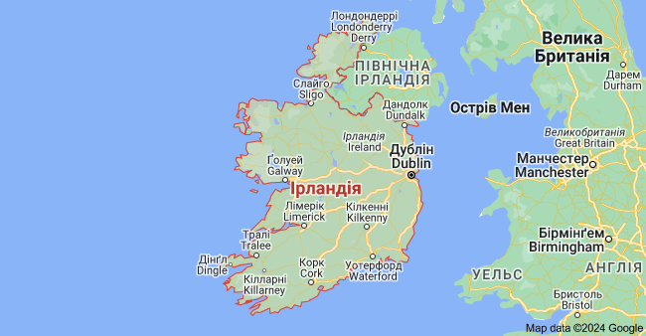
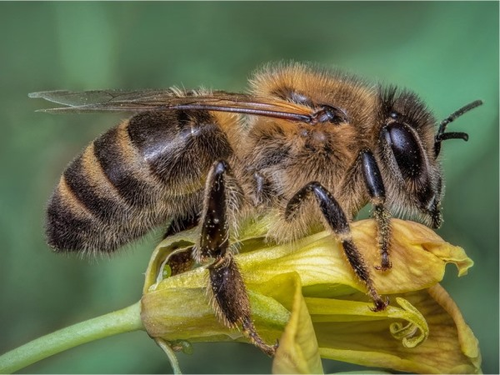
У 24 роки вона поїхала на свою історичну батьківщину - до Ірландії, зайнялася журналістикою та міфологією, написала книгу есе «Що знає бджола: роздуми про міф, символ і оповідання», редагувала журнал.
Вивчаючи культуру індіанців, навіть жила у племені навахо.

Slide 8
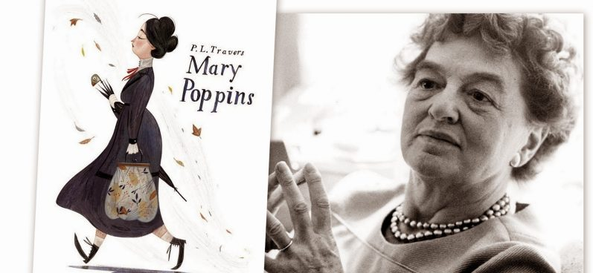
Але головним досягненням її творчого життя стали ​​книги про Мері Поппінс.

Slide 9
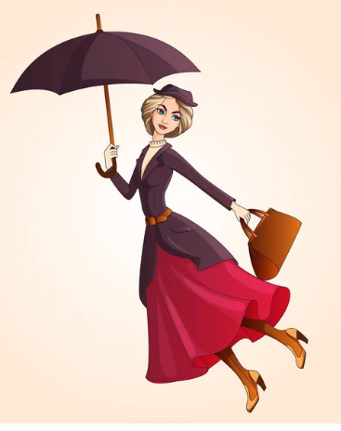
Історія написання
Одного разу Памелі довелося посидіти з 2 дітьми. Для них вона придумала історію про няню, яка носила речі в саквояжі і мала парасольку з головою папуги на ручці. Так гувернантка Мері Поппінс прийшла в будинок № 17 у Вишневому провулку подбати про сім'ю Бенкс та їх 4 дітей: Джейн, Майкла і близнюків Джоні та Барбарі.
Згодом казка перетворилася на книгу.

Slide 10
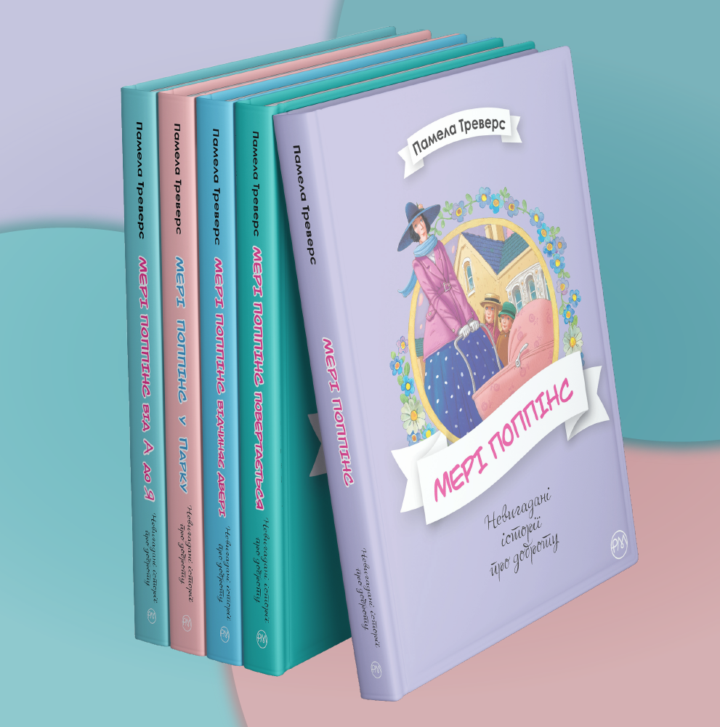
Серія книг про Мері Поппінс
«Мері Поппінс и продавець сирників»
«Мері Поппінс»
«Мері Поппінс повертається»
«Мері Поппінс відкриває двері»
«Мері Поппінс від А до Я»

Slide 11
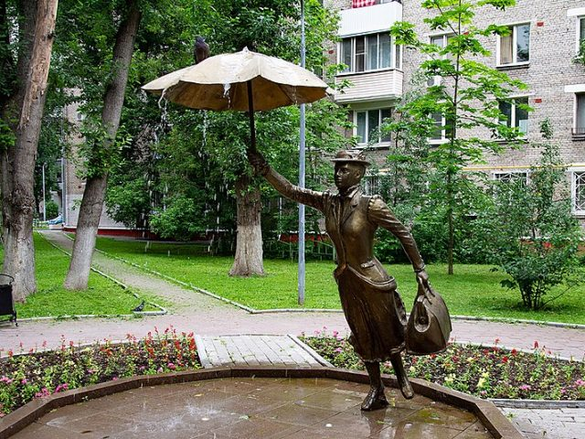

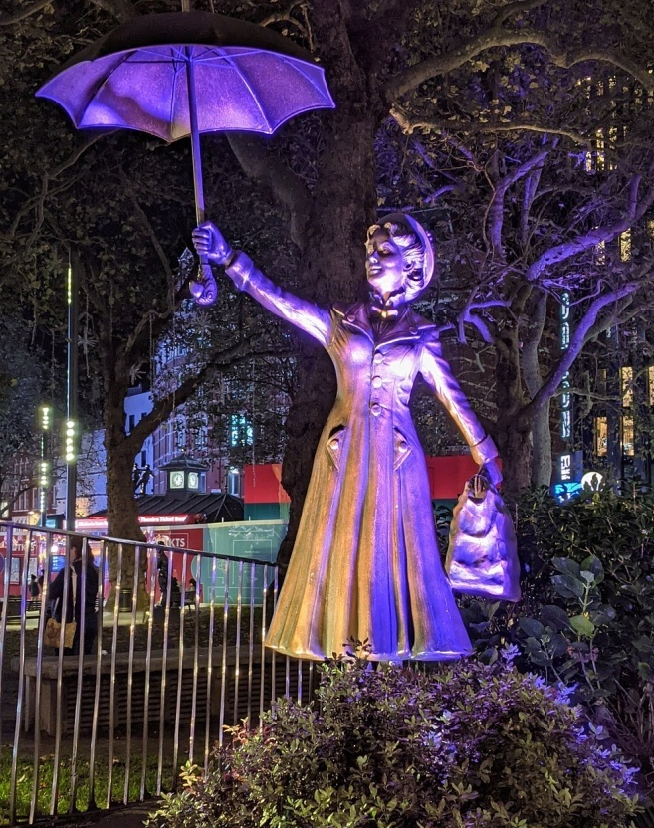
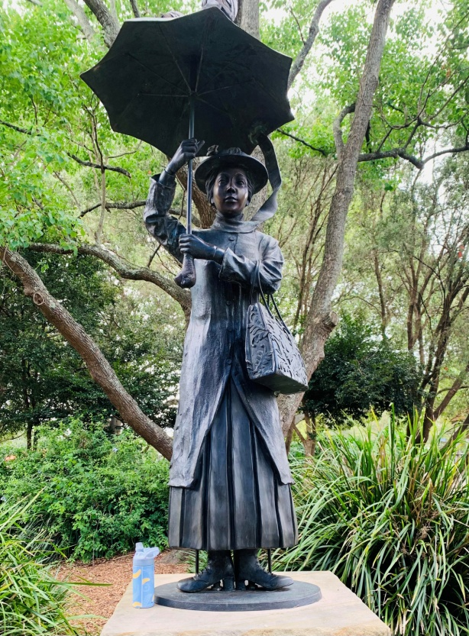
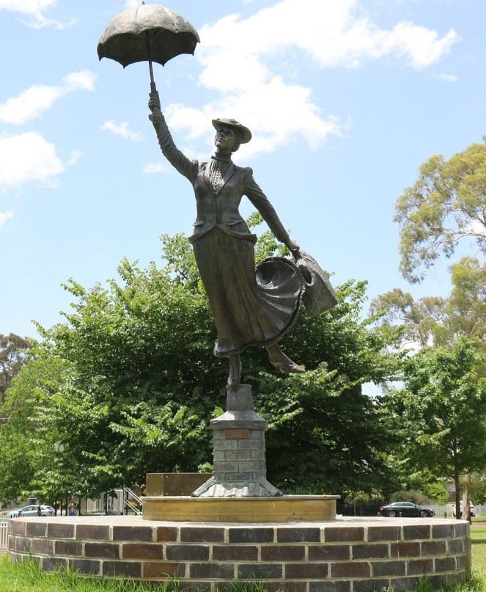
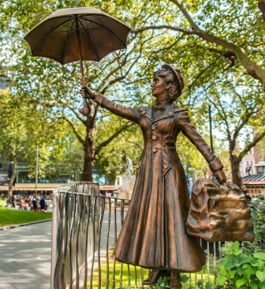
Пам’ятники героїні Памели Треверс

Slide 12
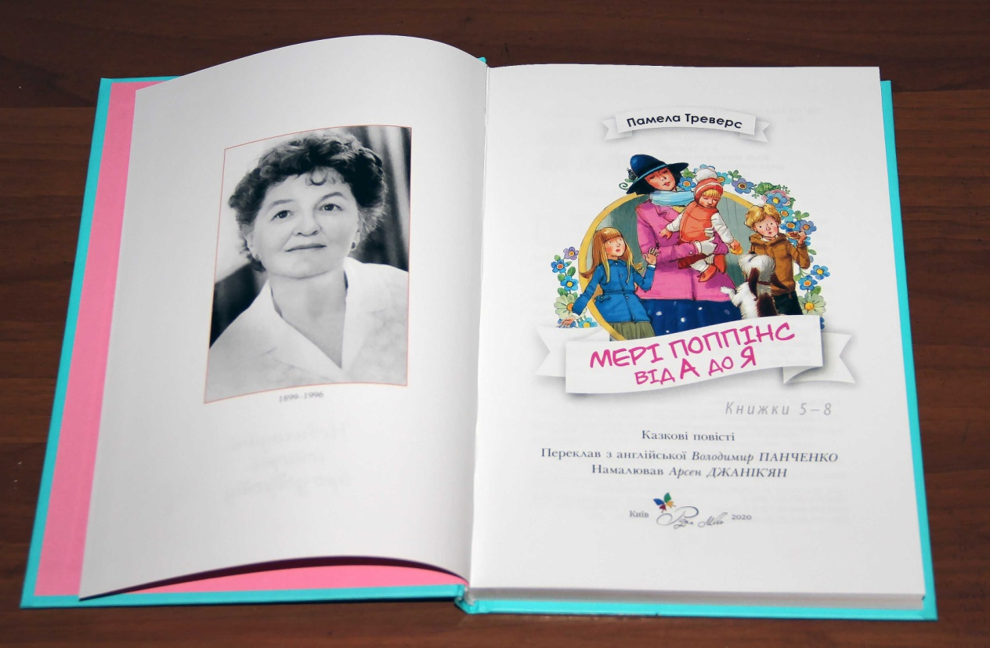
“Якщо вас цікавлять факти моєї біографії", — якось сказала Треверс, — то історія мого життя міститься в “Мері Поппінс” та інших моїх книгах”.

Slide 13

Читаємо уривок з казки “Мері Поппінс”
С. 296

Slide 14

Читай швидко і правильно
Містер Тлуста Стурхнув
Місіс Старомодний Пирхнула
Силует Ґречний Остовпіла
Я пристаю на вашу пропозицію.

Slide 15
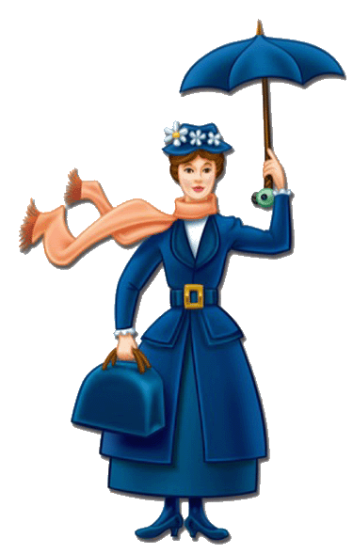
Опишіть Мері ПОППІНС
Гра «Криве дзеркало»
Знайдіть речення-опис Мері Поппінс.
Прочитайте це речення, замінюючи прикметники антонімами.

Slide 16
ТЕСТ
1. Яке прохання Місіс Бенкс написала до газет?
а) Знайти двірника для їхнього будиночка;
б) надіслати їй якомога швидше кількох няньок;
в) допомогти відшукати репетитора з математики для дітей.
2. Як звали стару няньку?
а) Кеті;
б) Мері;
в) Памела.
3. Нова нянька Мері Поппінс з‘явилася:
а) вдень;
б) вранці;
в) ввечері.
4. Що допомогло Мері швидко дістатися будиночка?
а) Вітер;
б) вода;
в) сонце.
5. Які були очі в Мері Поппінс?
а) Сині;
б) карі;
в) зелені.
6. Які ліки давала Мері Поппінс Майклу?
а) Аспірин;
б) молоко;
в) полуничне морозиво.

Slide 17

Дорогі діти!
Сьогодні ви прочитали уривок однієї з найцікавіших казок, що створила Памела Треверс. Попереду у вас ще багато непрочитаних творів (великих і малих) різних авторів (відомих і невідомих). Тож більше читайте, дізнавайтеся про все що було, є і буде. Адже, книга - ваш порадник, джерело знань, добрих думок і почуттів. Читайте! Бо людина, яка любить і вміє читати, - щаслива людина!
Мері Поппінс

Slide 18

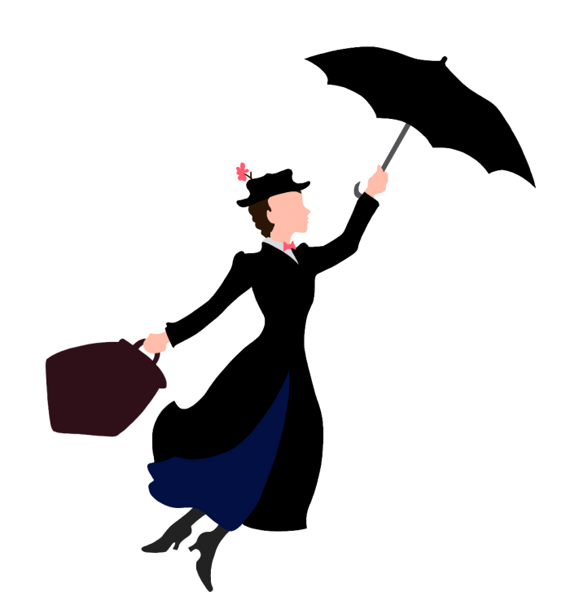
Молодці!
Дякую за роботу!

